Slide 1
Honda CRF 1000 Africa Twin Mod. 2018
Honda CRF 1000 Africa Twin Adventure Sport Mod. 2018
16/2018

Slide 2
Honda CRF 1000 Africa Twin Mod. 18
OKAMI Edelstahl schwarz / Stainless steel black

Slide 3
Honda CRF 1000 Africa Twin Mod. 18
OKAMI Edelstahl / Stainless steel
OKAMI Titan / Titanium
Beschreibung / description | Serie / stock | REMUS
 |  | Edelstahl stainless steel | Titan
Krümmer / header | 3,20 kg | 3,00 kg
Schalldämpfer / muffler | 3,70 kg | 3,10 kg | 2,80 kg

Slide 4
Honda CRF 1000 Africa Twin Mod. 18
Komplettanlage / complete system KEINE (EG) GENEHMIGUNG/ NO (EC) APPROVAL

Slide 5
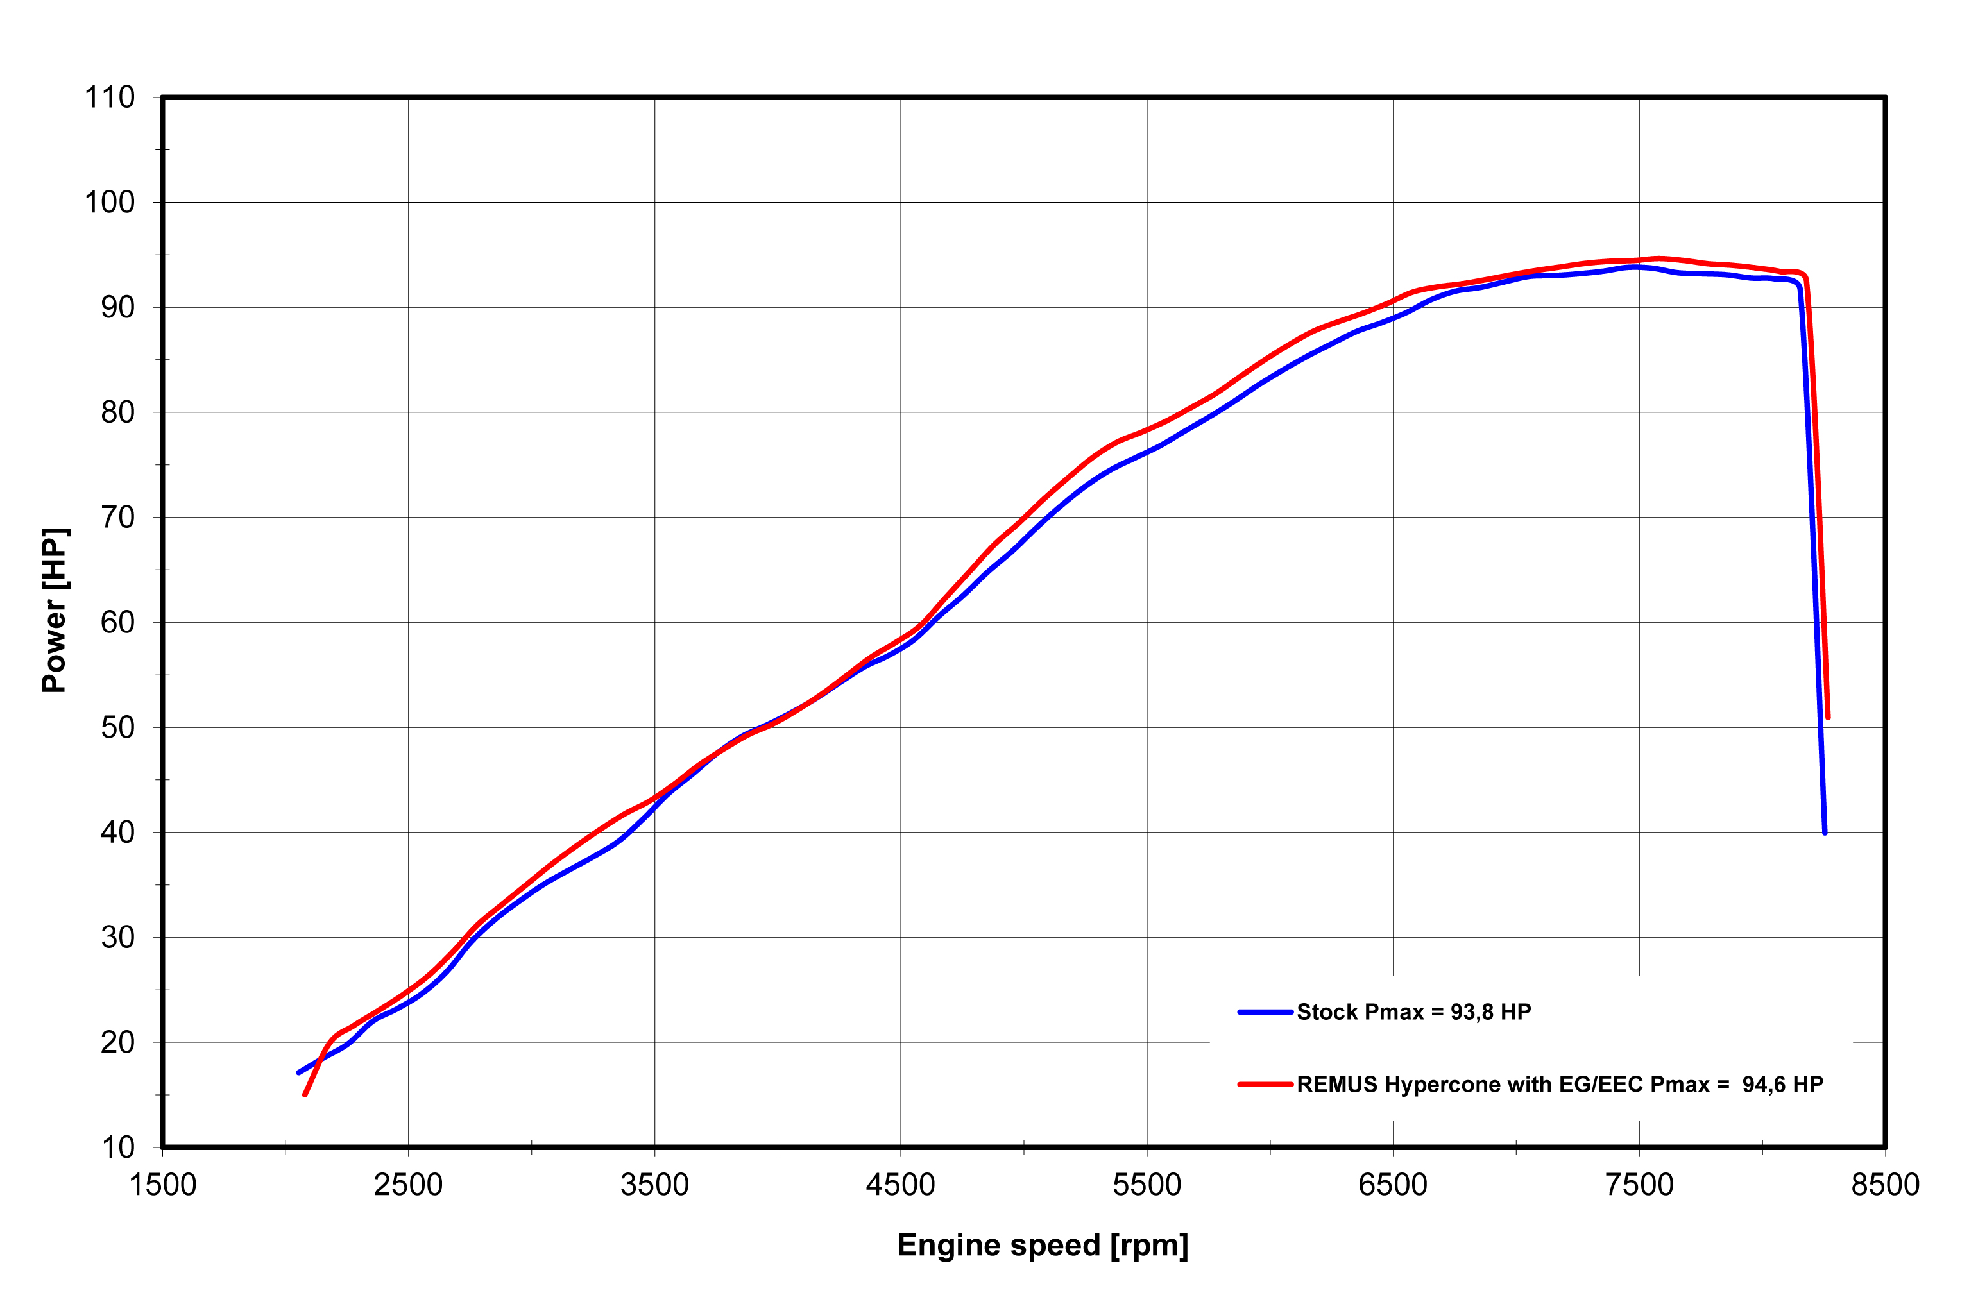
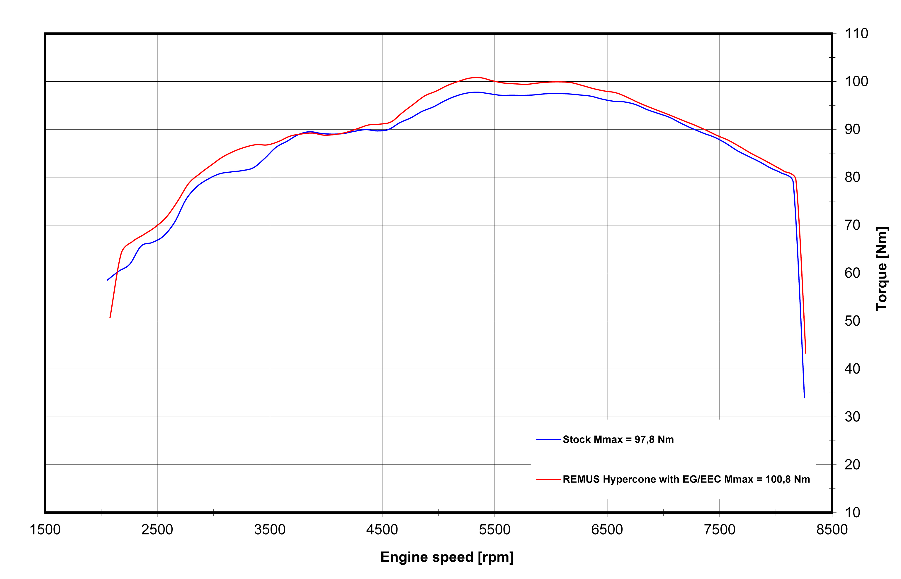
Honda CRF 1000 Africa Twin Mod. 18
FACTORY FACTS:
+ 3,0 HP
+ 3,5 Nm
- 0,9 kg
Leistungsdiagramm / Dyno chart – Slip on EG/ABE/EEC

Slide 6
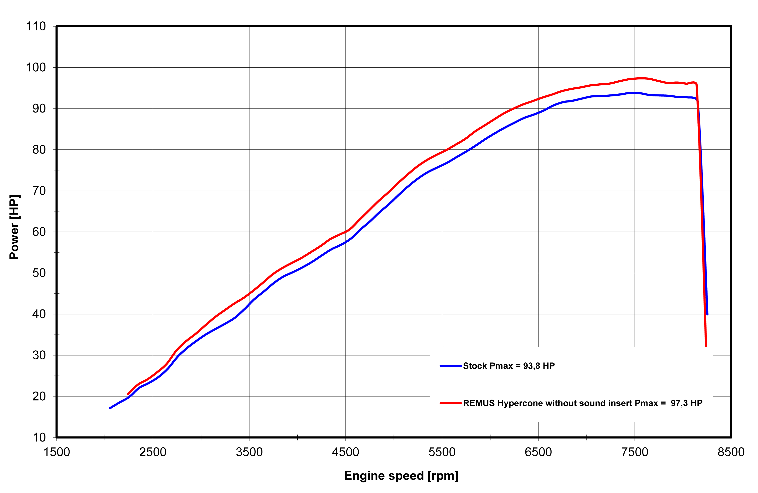
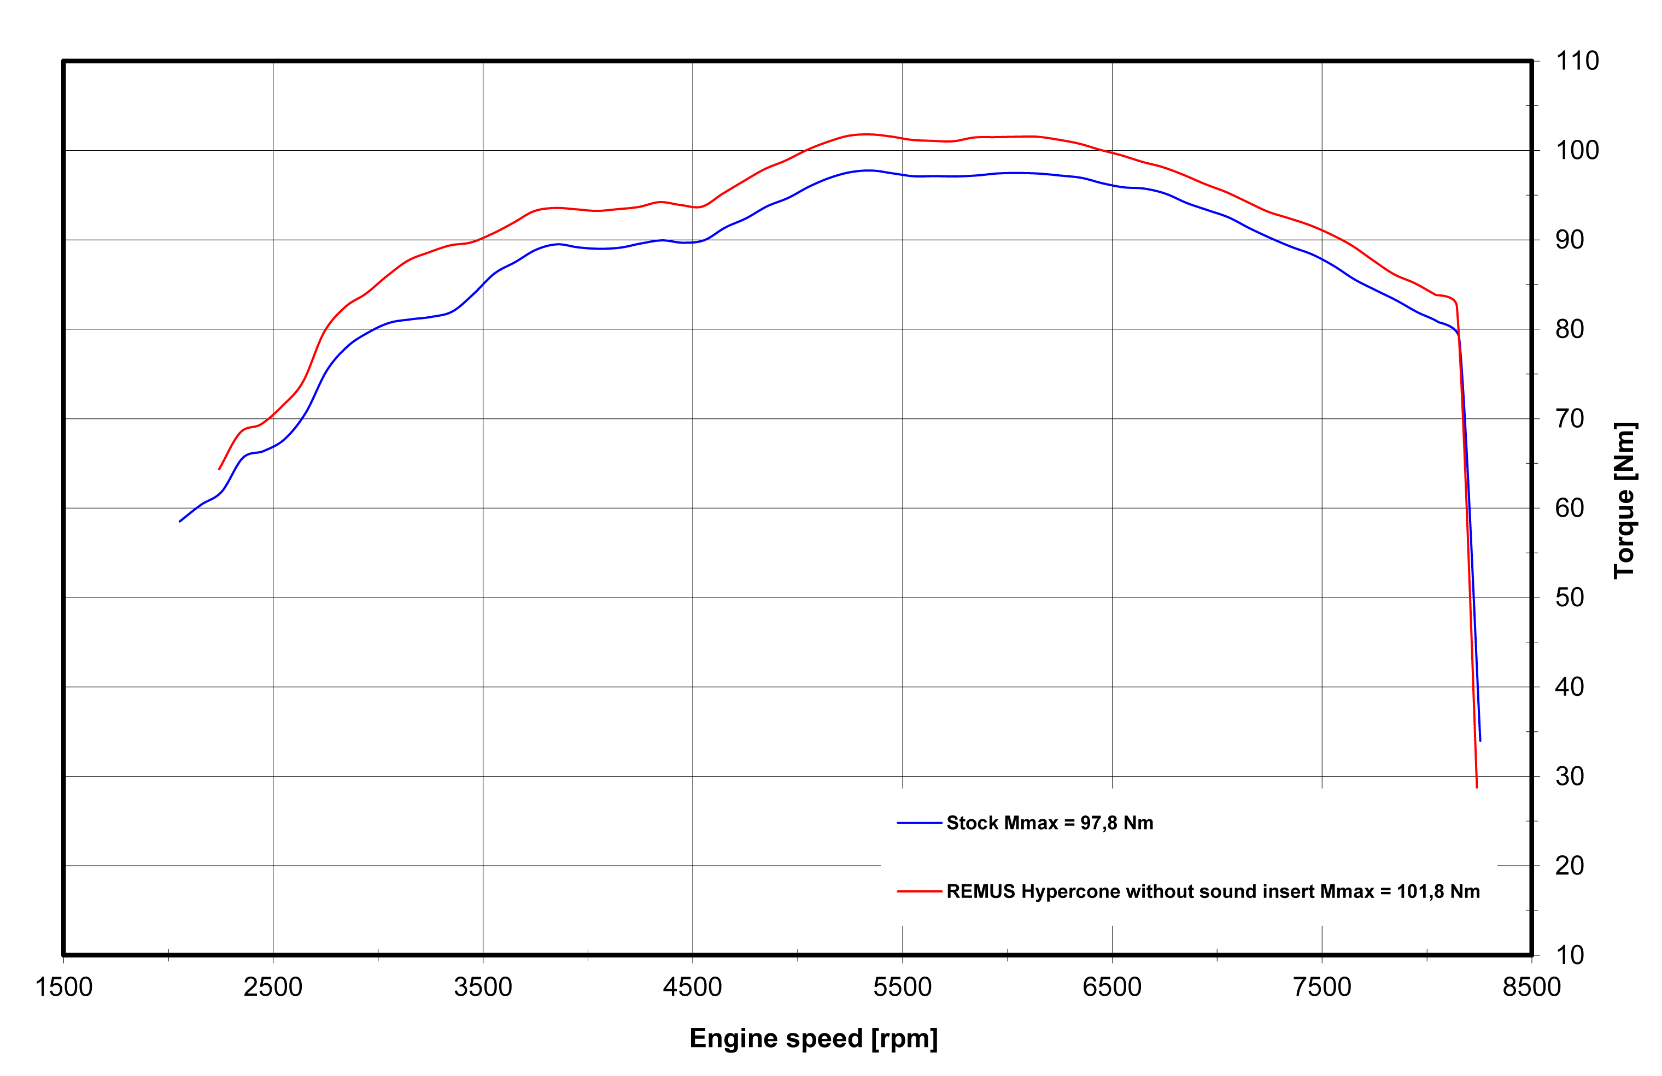
Honda CRF 1000 Africa Twin Mod. 18
FACTORY FACTS:
+ 4,5 HP
+ 5,4 Nm
- 0,9 kg
Leistungsdiagramm / Dyno chart – Slip on KEINE (EG) GENEHMIGUNG/ NO (EC) APPROVAL

Slide 7
Honda CRF 1000 Africa Twin Mod. 18
Artikelnummern im Detail / Part numbers in detail
Modell / type | Bj. year | Ø mm | Beschreibung | description | Typ / type | Mantelvariante | Sleeve version | Art. Nr. part no. | EUR exkl. MwSt. EUR excl. VAT
CRF 1000 Africa Twin CRF 1000 Africa Twin Adventure Sport SD04, 70 kW, (Euro 4) | 18- |  | OKAMI | OKAMI | EG/ABE/EEC | Edelstahl | Stainless steel | 14682 257118 | 394,00
 |  |  | OKAMI | OKAMI | EG/ABE/EEC | Titan | Titan | 14882 257118 | 442,00
 |  |  | OKAMI | OKAMI | EG/ABE/EEC | Edelstahl schwarz | Stainless steel black | 14782 257118 | 424,00
 |  |  | OKAMI mit entnehmbarem Soundeinsatz | OKAMI with removable sound insert | KEINE (EG-) GENEHMIGUNG NO (EC-) APPROVAL | Edelstahl | Stainless steel | 14683 257117 | 394,00
 |  |  | OKAMI mit entnehmbarem Soundeinsatz | OKAMI with removable sound insert | KEINE (EG-) GENEHMIGUNG NO (EC-) APPROVAL | Edelstahl schwarz | Stainless steel black | 14783 257117 | 424,00
 |  |  | Edelstahl Krümmer (2-1) ohne Kat. inkl. schwarzer Hitzeschutzabdeckung, passend auf REMUS oder original Schalldämpfer | Stainless steel header (2-1) no cat., incl. black heat shield, fits with REMUS or original muffler | KEINE (EG-) GENEHMIGUNG NO (EC-) APPROVAL | Edelstahl | Stainless steel | 0101 257118 | 461,00
Preise 2018 in Euro exkl. MwSt. / Prices 2018 in Euro excl. VAT Irrtum und Änderungen vorbehalten! / Errors and omission excepted!

Slide 8
Honda CRF 1000 Africa Twin Mod. 18
Set Artikelnummern / Set part numbers
Modell / type | Bj. / year | Ø mm | Beschreibung | description | Typ / type | Schalldämpfer sport exhaust | Mantelvariante | Sleeve version | Art. Nr. part no. | EUR exkl. MwSt. EUR excl. VAT
CRF 1000 Africa Twin CRF 1000 Africa Twin Adventure Sport SD04, 70 kW, (Euro 4) | 18- |  | Slip on (Sport Schalldämpfer) | Slip on (sport exhaust) | EG/ABE/EEC | OKAMI | Edelstahl | Stainless steel | 0914682 257118 | 394,00
 |  |  |  |  | EG/ABE/EEC | OKAMI | Titan | Titan | 0914882 257118 | 442,00
 |  |  |  |  | EG/ABE/EEC | OKAMI | Edelstahl schwarz | Stainless steel black | 0914782 257118 | 424,00
 |  |  |  |  | KEINE (EG-) GENEHMIGUNG NO (EC-) APPROVAL | OKAMI | Edelstahl | Stainless steel | 0914683 257117 | 394,00
 |  |  |  |  | KEINE (EG-) GENEHMIGUNG NO (EC-) APPROVAL | OKAMI | Edelstahl schwarz | Stainless steel black | 0914783 257117 | 424,00
 |  |  | Edelstahl Krümmer (2-1) ohne Kat. inkl. schwarzer Hitzeschutzabdeckung, passend auf REMUS oder original Schalldämpfer | Stainless steel header (2-1) no cat., incl. black heat shield, fits with REMUS or original muffler | KEINE (EG-) GENEHMIGUNG NO (EC-) APPROVAL |  |  |  | 0101 257118 | 461,00
Preise 2018 in Euro exkl. MwSt. / Prices 2018 in Euro excl. VAT Irrtum und Änderungen vorbehalten! / Errors and omission excepted!

